Slide 1
一、形态特征
别名过路黄、金丝莲等
1、常绿或半常绿灌木,高0.5-1.3米
2、小枝纤细且多分枝，叶纸质、无柄、对生、长椭圆形
3、聚伞花序着生在枝顶，花色金黄，雄蕊花丝也灿若金丝
4、蒴果宽卵珠形或近球形，种子深红褐色，圆柱形
5、花期5-8月，果期8-9月

Slide 2
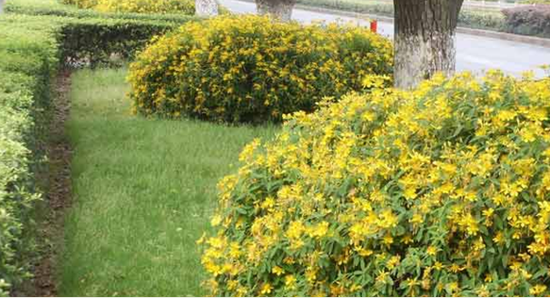
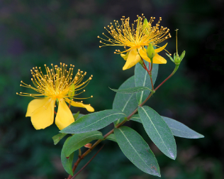

Slide 3
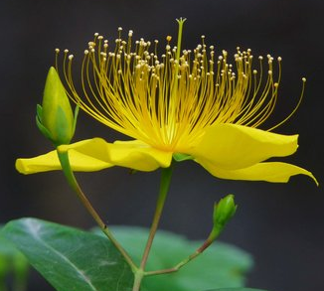
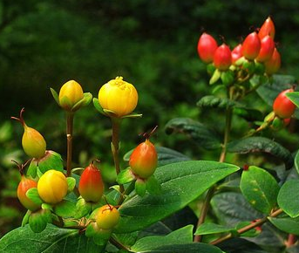

Slide 4
二、分布与习性
1、分布于黄河流域以南各地，现各地均有栽培；日本也有引种。
2、喜湿润半荫之地
3、不甚耐寒，北方地区应将植株种植于向阳处，并于冬季到来之前在它的根部培土，以保护植株的安全越冬

Slide 5
三、繁殖
常用分株、扦插和播种法
1、分株法：多在2-3月份进行，极易成活
2、扦插法：多在梅雨季进行。用嫩枝作插条，插条最好带踵（绿枝扦插一般采用半木质化的枝条，而半木质化枝条下端都连接在老枝上，把半木质化枝条从连接处掰下来，下面就会形成一个马蹄形蒂头。这个马蹄形蒂头就是"踵"。）
3、播种：3月下旬至4月上旬播种，3周左右发芽，第2年可开花

Slide 6
四、园林应用
1、花叶秀丽，是南方庭院的常用观赏花木
2、果实 为常用的鲜切花材---- "红豆" ，常用于制作胸花 、腕花
3、花时一片金黄，鲜明夺目，妍丽异常

Slide 7
